Slide 1
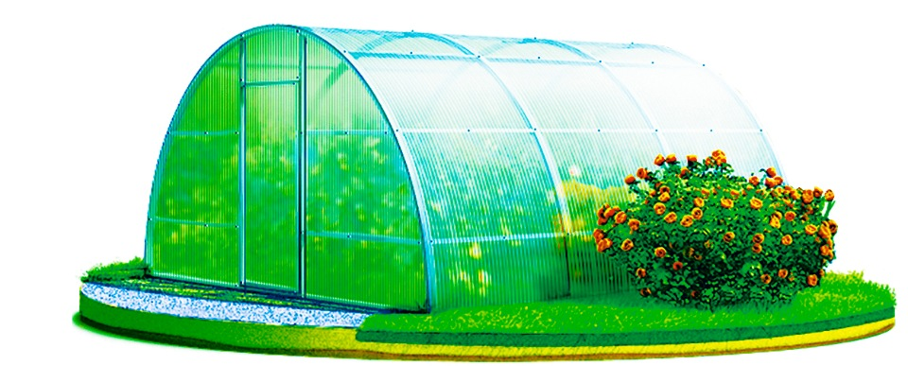
Решение практико-ориентированных задач.
(Теплицы)
Галкина И. П.,
учитель математики
МКОУ Базовская СОШ

Slide 2
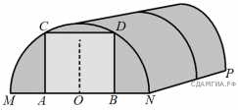
Алексей Юрьевич решил построить на дачном участке теплицу длиной NP = 4,5 м. Для этого он сделал прямоугольный фундамент. Для каркаса теплицы Алексей Юрьевич заказывает металлические дуги в форме полуокружностей длиной 5,2 м каждая и плёнку для обтяжки. В передней стенке планируется вход, показанный на рисунке прямоугольником ACDB. Точки A и B — середины отрезков MO и ON соответственно.

Slide 3
1. Какое наименьшее количество дуг нужно заказать, чтобы расстояние между соседними дугами было не более 60 см?
Решение: 60 см = 0,6 м.
4,5 : 0,6 = 7,5 - количество промежутков между дугами; ⇒ наименьшее количество промежутков — 8.
8 + 1 = 9, так как количество дуг на 1 больше, чем количество промежутков.
Ответ: 9

Slide 4
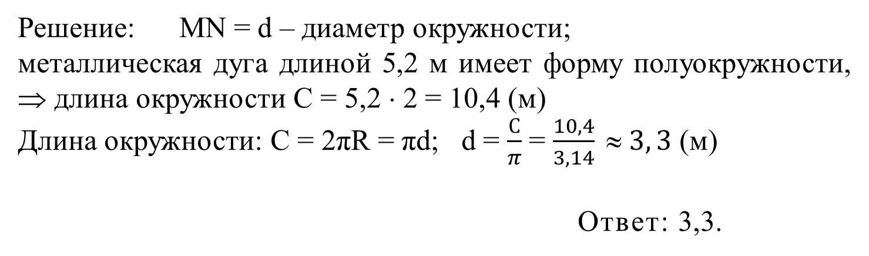
2. Найдите примерную ширину MN теплицы в метрах. Число π возьмите равным 3,14. Результат округлите до десятых.
Решение: MN = d – диаметр окружности;
металлическая дуга длиной 5,2 м имеет форму полуокружности, ⇒ длина окружности С = 5,2 ⋅ 2 = 10,4 (м)
Длина окружности: С = 2πR = πd; d = $\frac{С}{π}$ = $\frac{10,4}{3,14} ≈ 3, 3$ (м)
Ответ: 3,3.

Slide 5
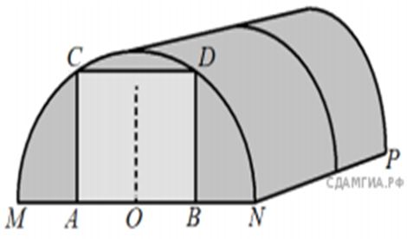
3. Найдите примерную площадь участка внутри теплицы в квадратных метрах. Ответ округлите до целых.
Решение: участок внутри теплицы представляет собой прямоугольник.
Площадь прямоугольника: S = MN ⋅ NP,
S = 3,3 ⋅ 4,5 = 14,85 ≈ 15 (м²)
Ответ: 15.

Slide 6
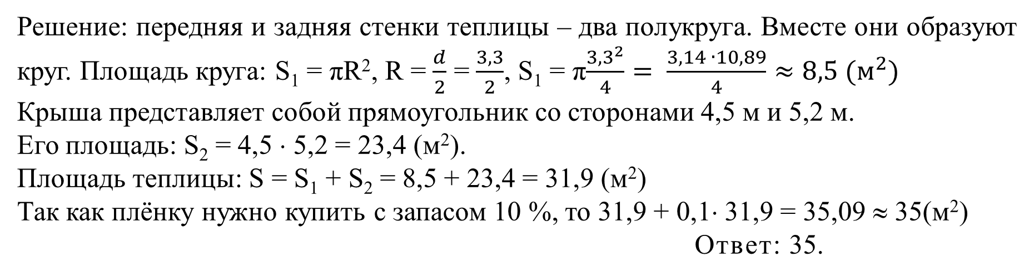
4. Сколько квадратных метров плёнки нужно купить для теплицы с учётом передней и задней стенок, включая дверь? Для крепежа плёнку нужно покупать с запасом 10 %. Число π возьмите равным 3,14. Ответ округлите до целых.
Решение: передняя и задняя стенки теплицы – два полукруга. Вместе они образуют круг. Площадь круга: S₁ = πR², R = $\frac{d}{2}$ = $\frac{3,3}{2}$, S₁ = π$\frac{{3,3}^{2}}{4}= \frac{3, 14 ∙10,89}{4}≈8,5 (м^{2})$
Крыша представляет собой прямоугольник со сторонами 4,5 м и 5,2 м.
Его площадь: S₂ = 4,5 ⋅ 5,2 = 23,4 (м²).
Площадь теплицы: S = S₁ + S₂ = 8,5 + 23,4 = 31,9 (м²)
Так как плёнку нужно купить с запасом 10 %, то 31,9 + 0,1⋅ 31,9 = 35,09 ≈ 35(м²)
Ответ: 35.

Slide 7
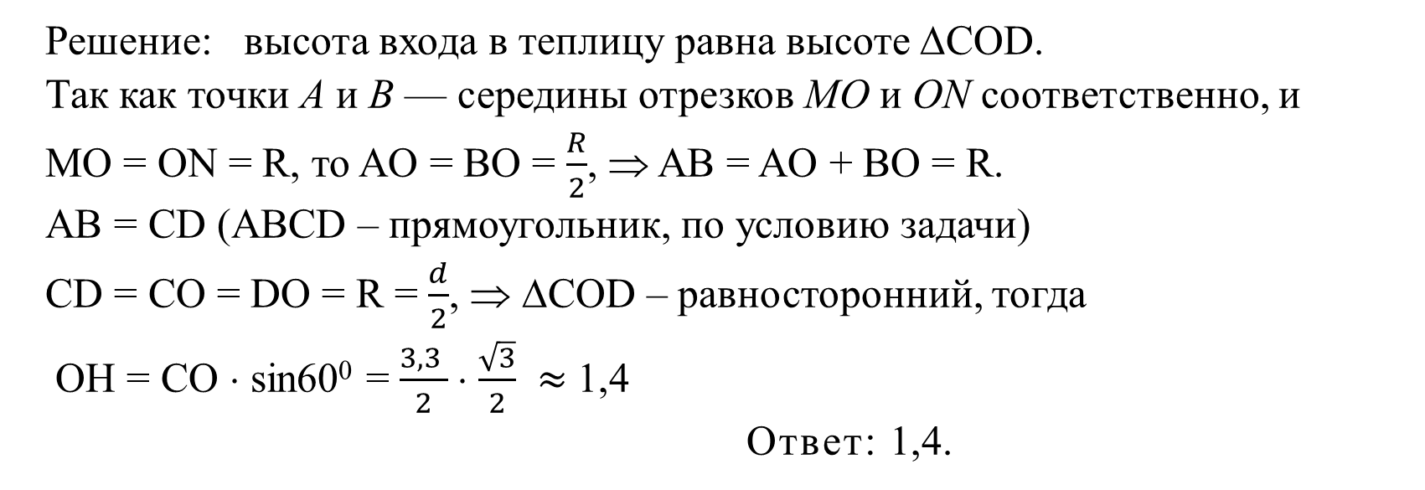
5. Найдите примерную высоту входа в теплицу в метрах. Число π возьмите равным 3,14. Ответ округлите до десятых.
Н
Решение: высота входа в теплицу равна высоте ΔСОD.
Так как точки A и B — середины отрезков MO и ON соответственно, и
МО = ОN = R, то AO = BO = $\frac{R}{2}$, ⇒ AB = AO + BO = R.
AB = CD (ABCD – прямоугольник, по условию задачи)
CD = СО = DО = R = $\frac{d}{2}$, ⇒ ΔСОD – равносторонний, тогда
ОН = СО ⋅ sin60⁰ = $\frac{3,3 }{2}$⋅ $\frac{\sqrt{3}}{2} ≈$1,4
Ответ: 1,4.

Slide 8
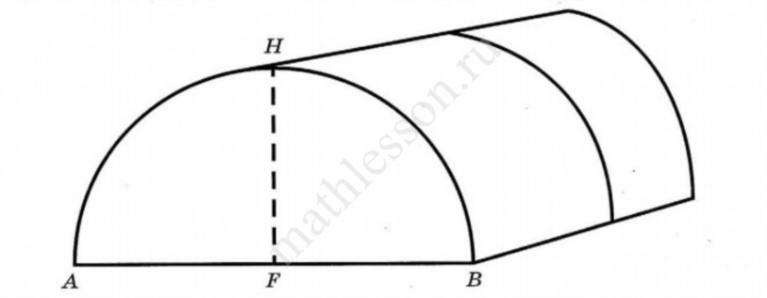
Задачи для самостоятельного решения
Сергей Петрович решил построить на дачном участке теплицу длиной 5 м. Для этого он сделал прямоугольный фундамент. Для каркаса теплицы Сергей Петрович заказал металлические дуги в форме полуокружностей длиной 6 м каждая и покрытие для обтяжки.
Отдельно требуется купить плёнку для передней и задней стенок теплицы. Внутри теплицы Сергей Петрович планирует сделать три грядки по длине теплицы - одну центральную широкую грядку и две узкие грядки по краям. Между грядками будут дорожки шириной 50 см, для которых необходимо купить тротуарную плитку размером 25 см х 25 см.
Высота теплицы показана на рисунке отрезком HF.

Slide 9

1. Какое наименьшее количество дуг нужно заказать, чтобы расстояние между соседними дугами было не более 80 см?
Решение: 5 м = 500 см
500 : 80 = 6,25 ≈ 7 – количество промежутков между дугами.
Количество дуг на 1 больше количества промежутков,
⇒ 7 + 1 = 8.
Ответ: 8

Slide 10

2. Сколько упаковок плитки необходимо купить для дорожек между грядками, если она продаётся в упаковках по 6 штук?
Решение:
500 ⋅ 50 = 25000 (см²) – площадь 1 дорожки
2 ⋅ 25000 = 50000 (см²) – площадь 2 – х дорожек.
25 ⋅ 25 = 625 (см²) – площадь одной плитки.
50000 : 625 = 80 (шт) – плитки понадобится для дорожек.
Так как плитка продаётся в упаковках по 6 штук, то 80 : 6 ≈ 14 (уп.) плитки понадобится.
Ответ: 14

Slide 11
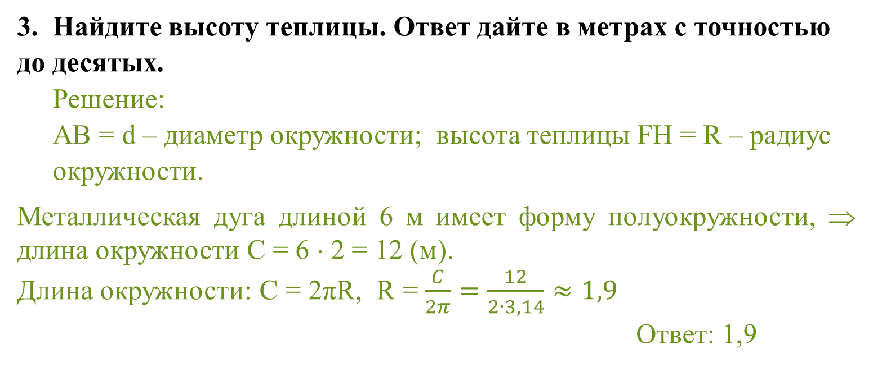
3. Найдите высоту теплицы. Ответ дайте в метрах с точностью до десятых.
Решение:
АВ = d – диаметр окружности; высота теплицы FH = R – радиус окружности.
Металлическая дуга длиной 6 м имеет форму полуокружности, ⇒ длина окружности С = 6 ⋅ 2 = 12 (м).
Длина окружности: С = 2πR, R = $\frac{C}{2π}=\frac{12}{2∙3,14}≈1,9$
Ответ: 1,9

Slide 13
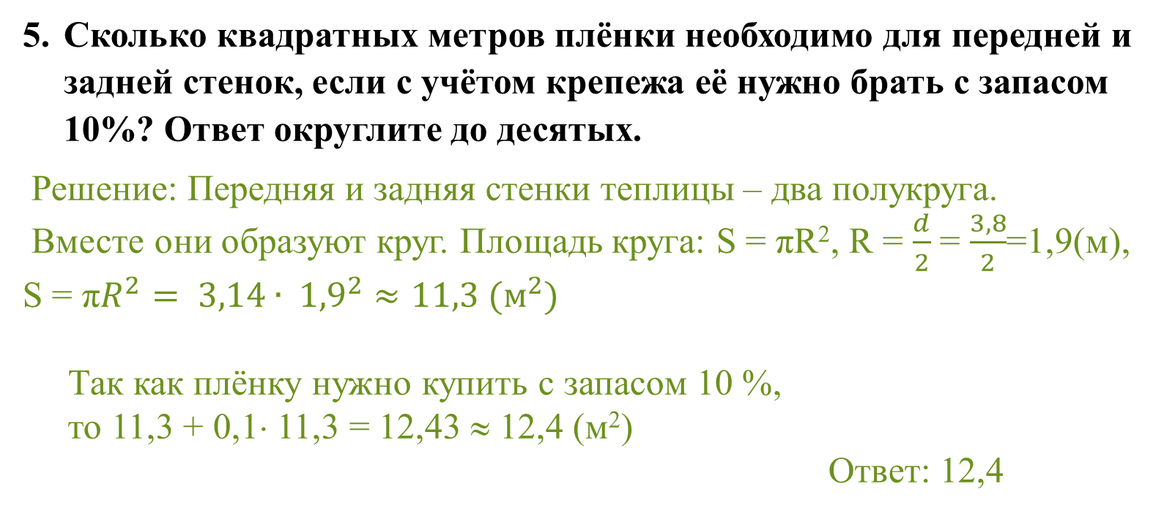
Сколько квадратных метров плёнки необходимо для передней и задней стенок, если с учётом крепежа её нужно брать с запасом 10%? Ответ округлите до десятых.
Решение: Передняя и задняя стенки теплицы – два полукруга.
Вместе они образуют круг. Площадь круга: S = πR², R = $\frac{d}{2}$ = $\frac{3,8}{2}$=1,9(м),
S = π$R^{2}= 3,14∙ {1,9}^{2}≈11,3 (м^{2})$
Так как плёнку нужно купить с запасом 10 %,
то 11,3 + 0,1⋅ 11,3 = 12,43 ≈ 12,4 (м²)
Ответ: 12,4

Slide 14
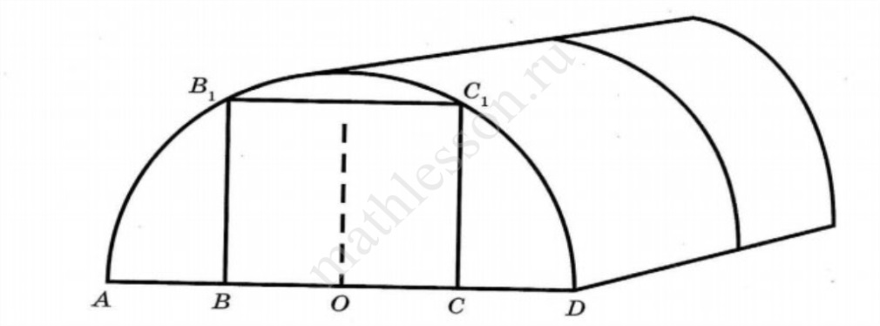
Сергей Петрович решил построить на дачном участке теплицу длиной 5 м. Для этого он сделал прямоугольный фундамент. Для каркаса теплицы Сергей Петрович заказал металлические дуги в форме полуокружностей длиной 6 м каждая и покрытие для обтяжки.
Отдельно требуется купить плёнку для передней и задней стенок теплицы. В передней стенке планируется вход, показанный на рисунке прямоугольником ВВ₁С₁С, где точки В, О и С делят отрезок AD на четыре равные части. Внутри теплицы Сергей Петрович планирует сделать три грядки по длине теплицы - одну центральную широкую грядку и две узкие грядки по краям. Между грядками будут дорожки шириной 40 см, для которых необходимо купить тротуарную плитку размером 20 см х 20 см.
1. Какое наименьшее количество дуг нужно заказать, чтобы расстояние между соседними дугами было не более 70 см?
2. Сколько упаковок плитки необходимо купить для дорожек между грядками, если она продаётся в упаковках по 8 штук?
3. Найдите ширину теплицы. Ответ дайте в метрах с точностью до десятых.
4. Найдите ширину узкой грядки, если ширина центральной грядки в два раза больше ширины узкой грядки. Ответ дайте в сантиметрах с точностью до целых.
5. Найдите высоту входа в теплицу. Ответ дайте в метрах с точностью до десятых.
Ответ: 1 - 9; 2 - 13; 3 - 3,8; 4 - 75-76; 5 - 1,6-1,7

Slide 15
При подготовке презентации использованы материалы:
https://math-oge.sdamgia.ru/
ОГЭ. Математика : типовые экзаменационные варианты : О – 39 36 вариантов / под редакцией И. В. Ященко. – М. : Издательство «Национальное образование», 2021. – 224 с. – (ОГЭ. ФИПИ – школе).

